Slide 1
Pic&click
Исполнитель: Буданок Роман Юрьевич

Slide 2
Идея проекта
Создание практически полностью настраиваемой пользователем игры-кликера.

Slide 3


Используемые библиотеки
PyQt5 == 5.15.7
sqlite3
hashlib
sys
os

Slide 4
Основные классы игры и их функции
MainWindow:
initUI - инициализация компонентов интерфейса
exit – закрытие приложения
options - открытие окна настроек
game - открытие окна игры
GameWindow:
__init__ - инициализация
initUI - инициализация компонентов интерфейса
replacepic – основная функция игры. Перемещение картинки в пределах окна игры.
exit – возврат на главное окно
countdown – обратный отсчёт до начала игры
hits_counter – отображение количества попаданий по изображению

Slide 5
OptionWindow:
__init__ - инициализация
initUI - инициализация компонентов интерфейса
exit – закрытие приложения внутри приложения
changedif – регулировка уровня сложности пользователем
setpicture – изменение пользователем картинки, отображающейся в процессе игры
exit – возврат на главное окно
setfontsize – изменение размера шрифта, используемого в некоторых местах игры
background_setcolor – изменение цвета фона
difflevel_setcolor – получение нового цвета кнопок или текста
setcolor – изменение цвета кнопок или текста

Slide 6
Вспомогательные классы и их функции
RegisterForm:
__init__ - инициализация
initUI - инициализация компонентов интерфейса
enter – регистрация новой учётной записи и вход в игру
begin – переход в окно входа в уже существующую учётную запись
сreate_db – создание базы данных
register_user – запись информации о новой учётной записи в базу данных
EnterForm:
__init__ - инициализация
initUI - инициализация компонентов интерфейса
begin – вход в уже существующую учётную запись
register_account – переход в окно регистрации

Slide 7
Fontchange:
__init__ - инициализация
initUI - инициализация компонентов интерфейса
changefontsize – изменение размера шрифта
Globals:
__init__ - инициализация и отображение таблицы
exit – закрытие
ClickedLabel:
mouseReleaseEvent – Возможность отслеживать событие нажатия на картинку

Slide 8
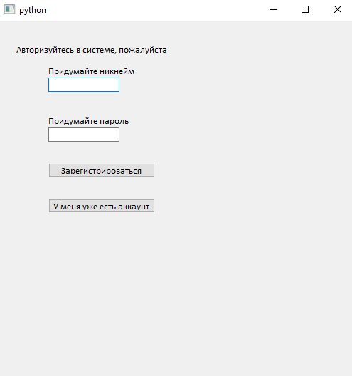
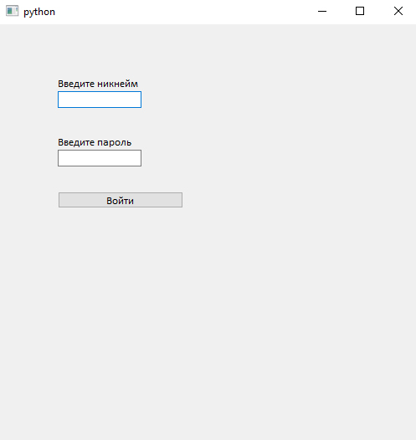
Скриншоты программы
Окно регистрации
Окно входа

Slide 9
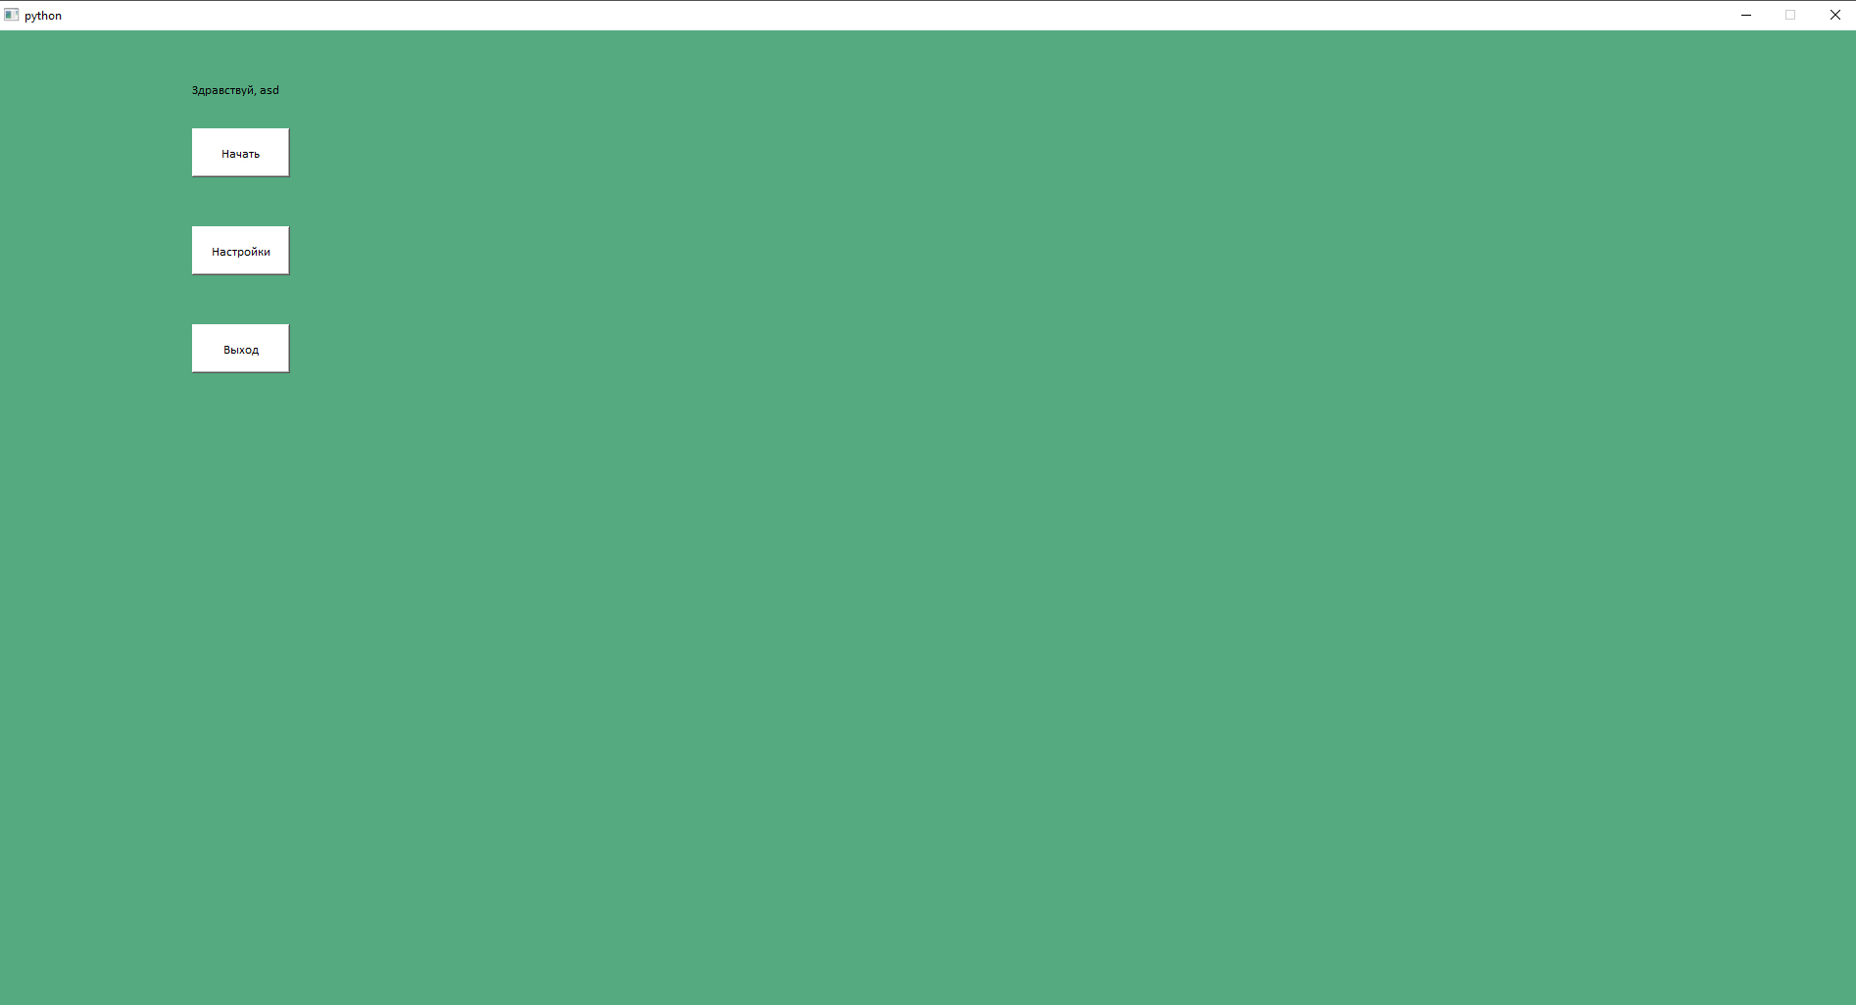
Главное меню

Slide 10
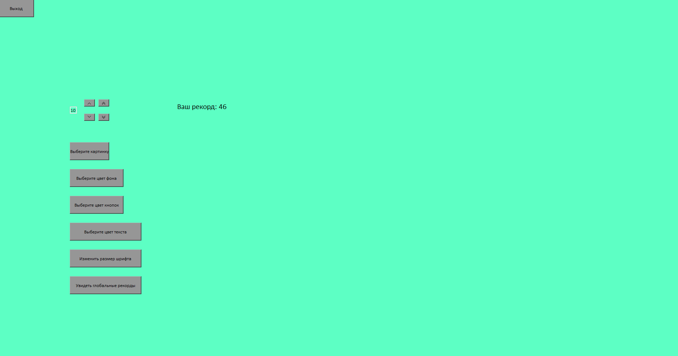
Меню настроек

Slide 11
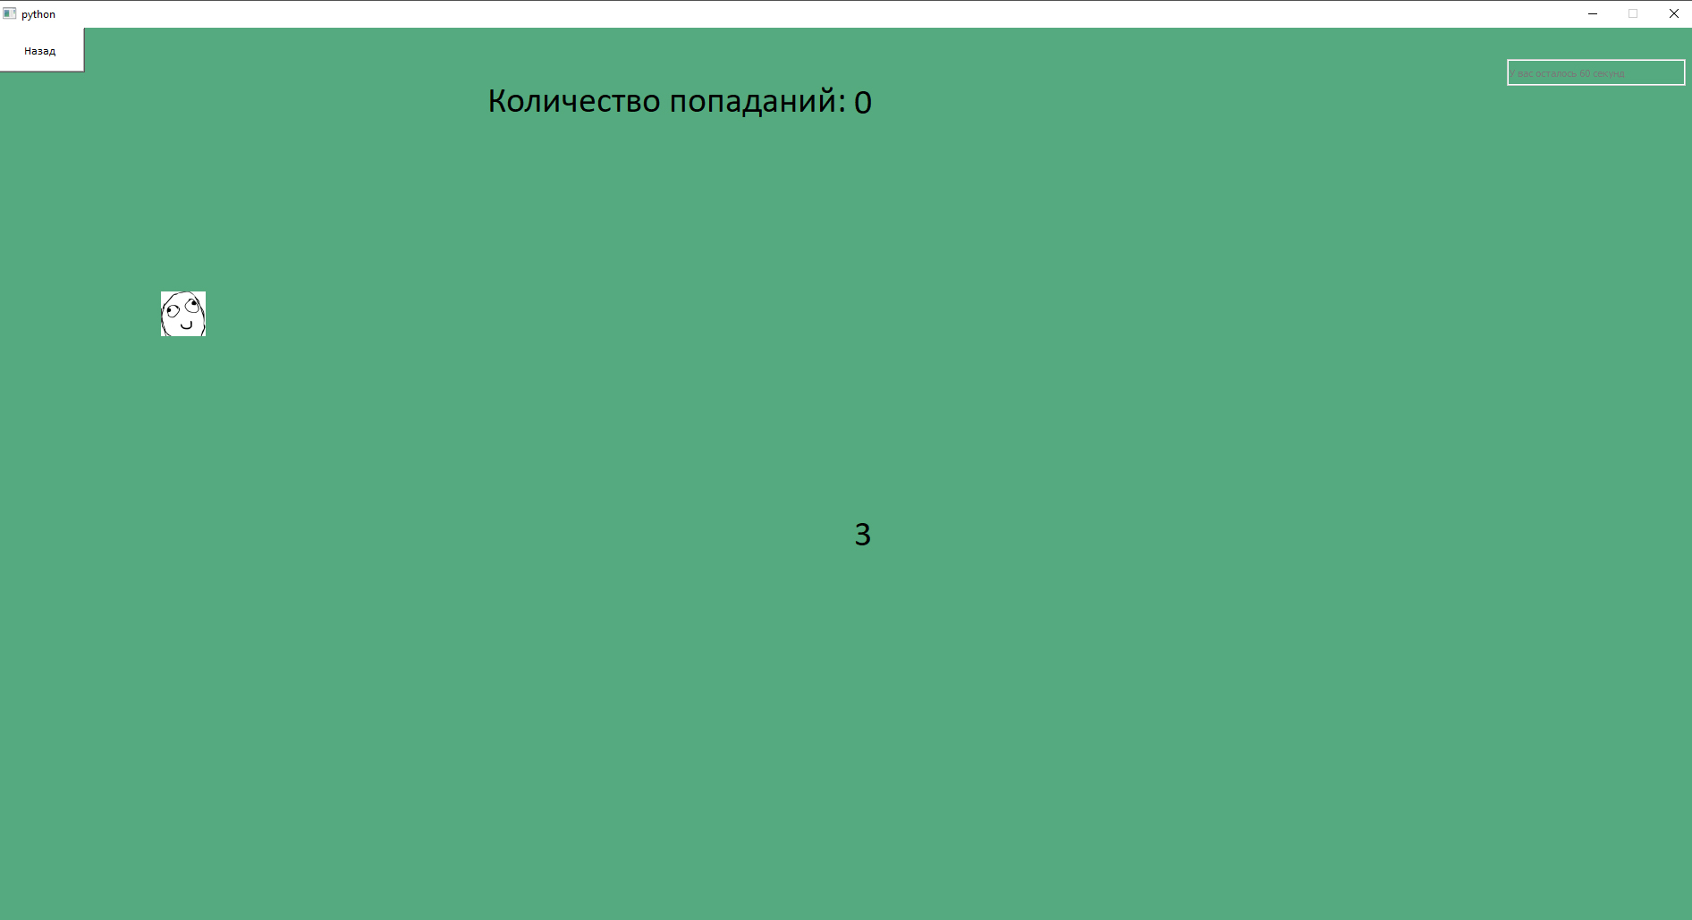
Игра

Slide 12
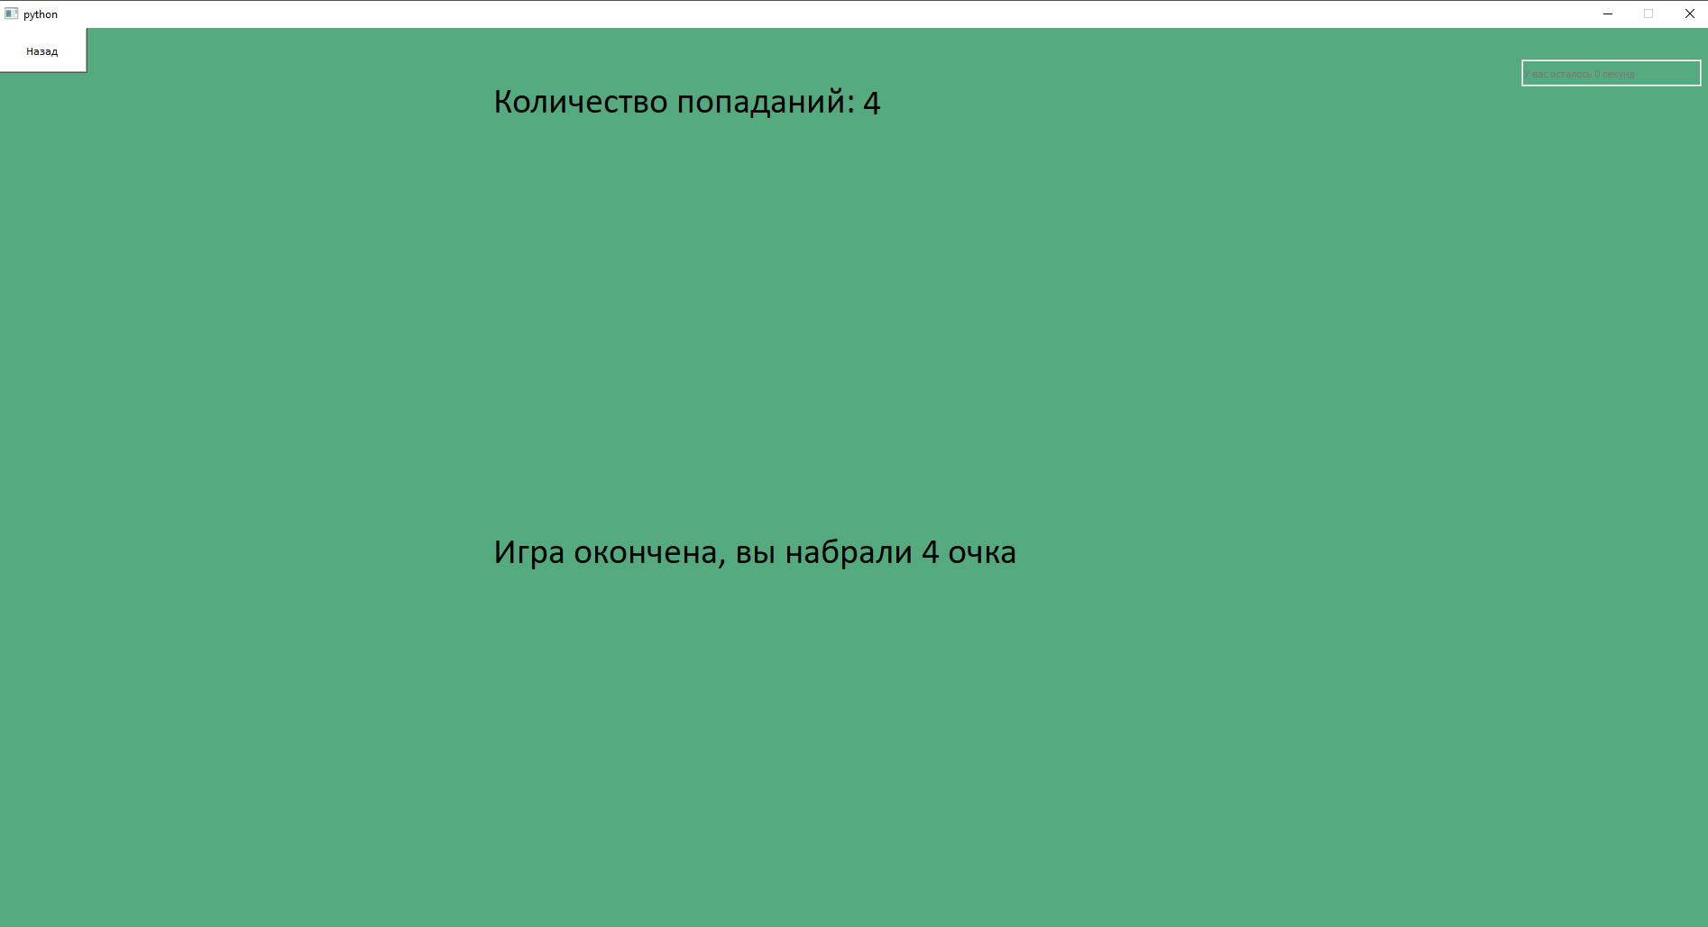
Игра

Slide 13
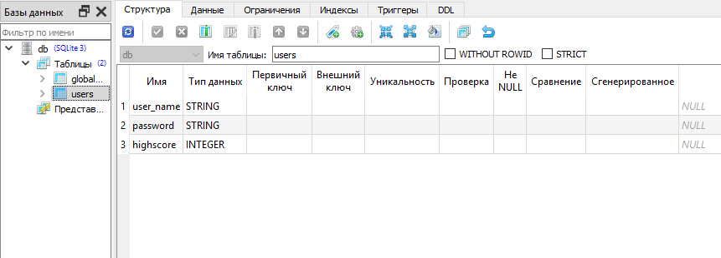
База данных
Название поля | Тип поля | Назначение поля
user_name | STRING | Имя пользователя
password | STRING | Хешированный пароль
highscore | INTEGER | Рекорд набранных очков
Таблица “users”, где записаны данные пользователя

Slide 14
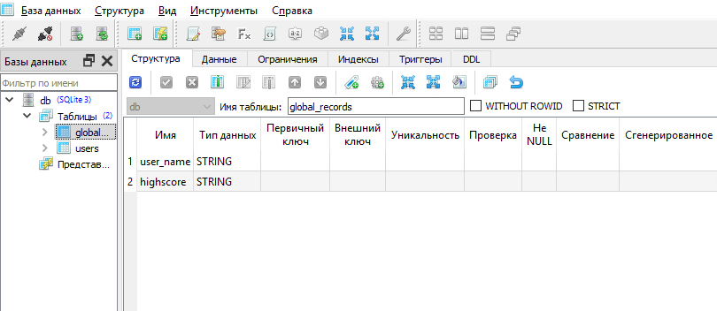
База данных
Название поля | Тип поля | Назначение поля
user_name | STRING | Имя пользователя
highscore | INTEGER | Рекорд набранных очков
Таблица “global_records”, где записаны глобальные рекорды пользователей

